Slide 1
Avancement du travail pour le projet Robminton
Réunion du 13/01/2023

Slide 2
Présentation des avancements

Slide 3
Modélisation 3D des nouvelles pièces

Slide 4
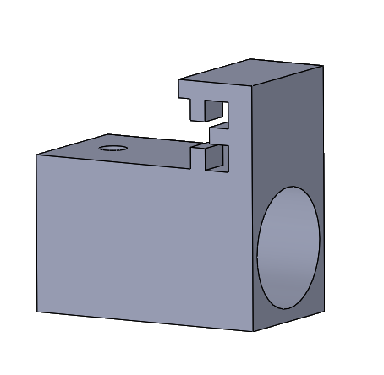
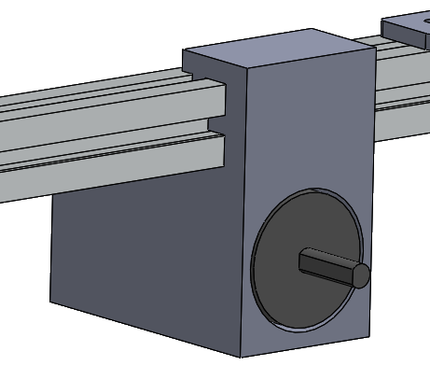
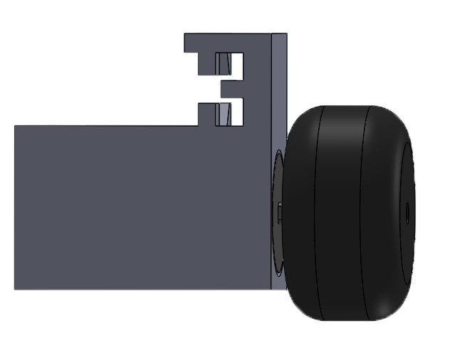
Le support moteur
Support moteur simple
Support moteur avec moteur
Support moteur avec moteur et roue

Slide 5
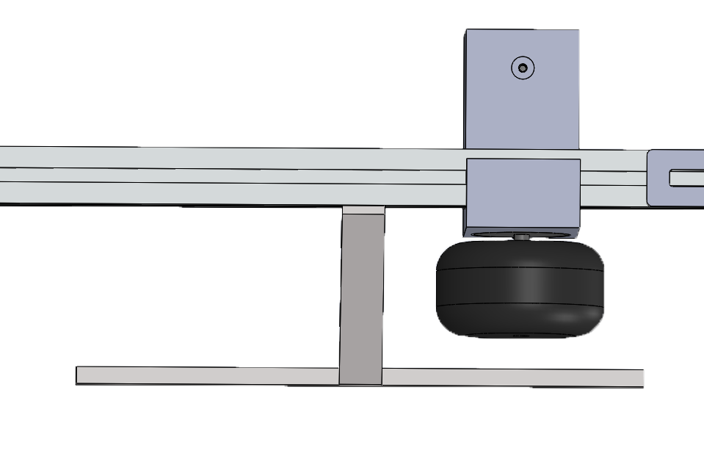
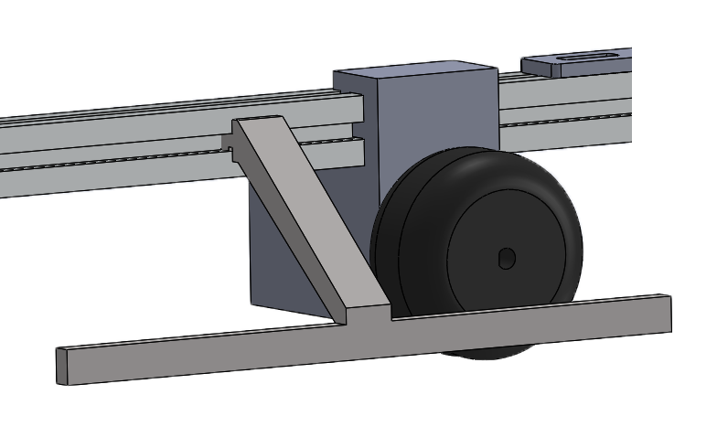
Jupe de protection V2

Slide 6
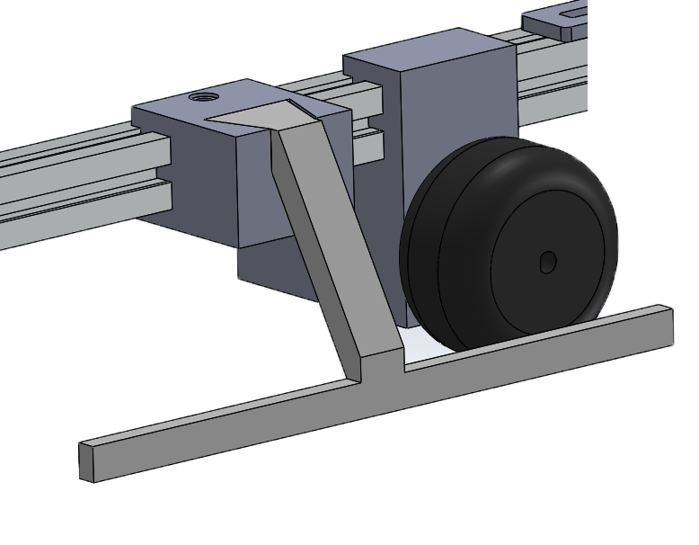
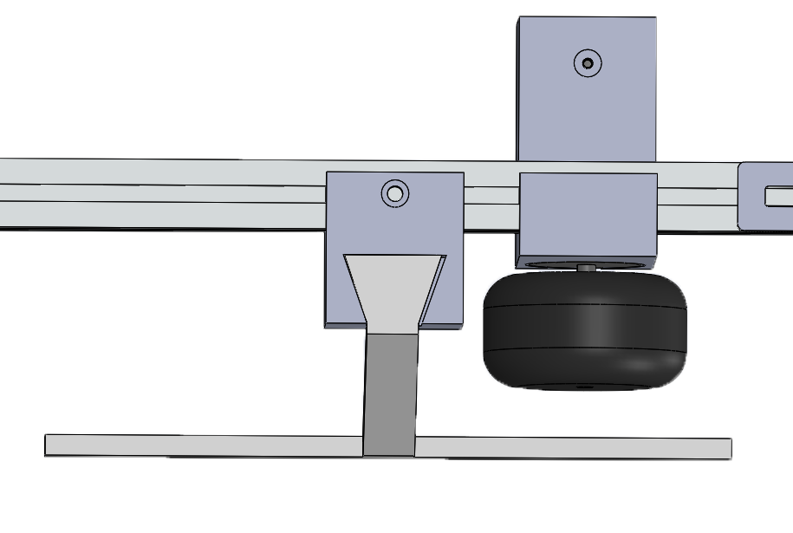
Jupe de protection V3

Slide 7
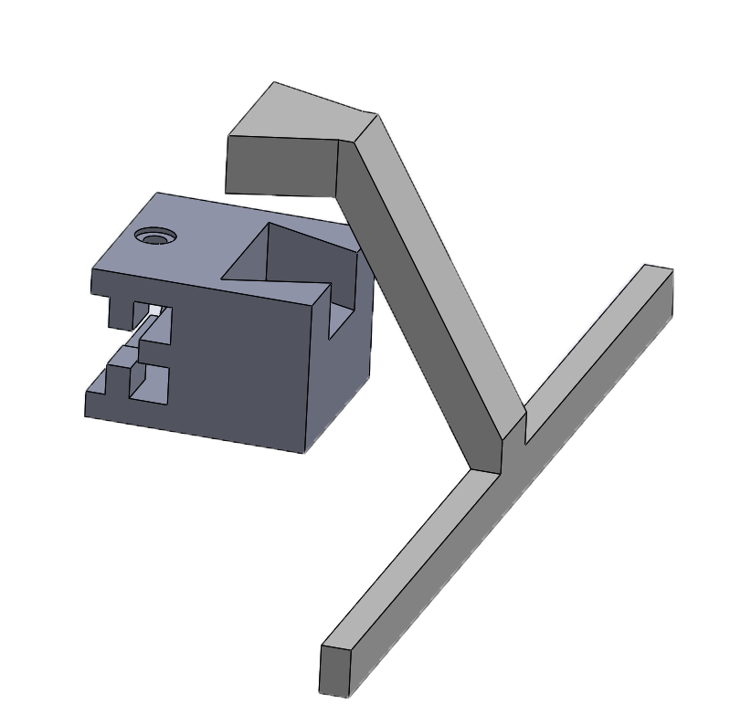
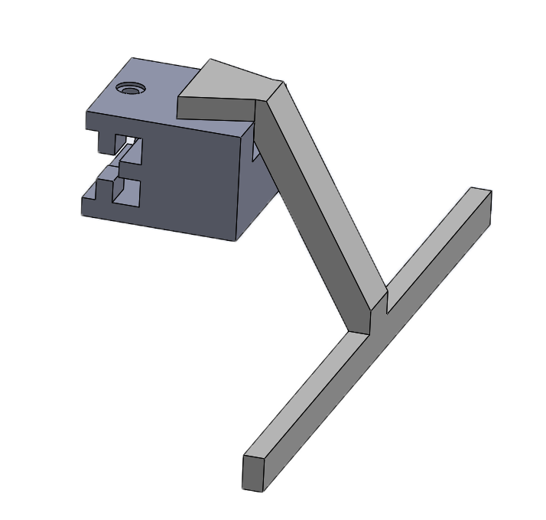
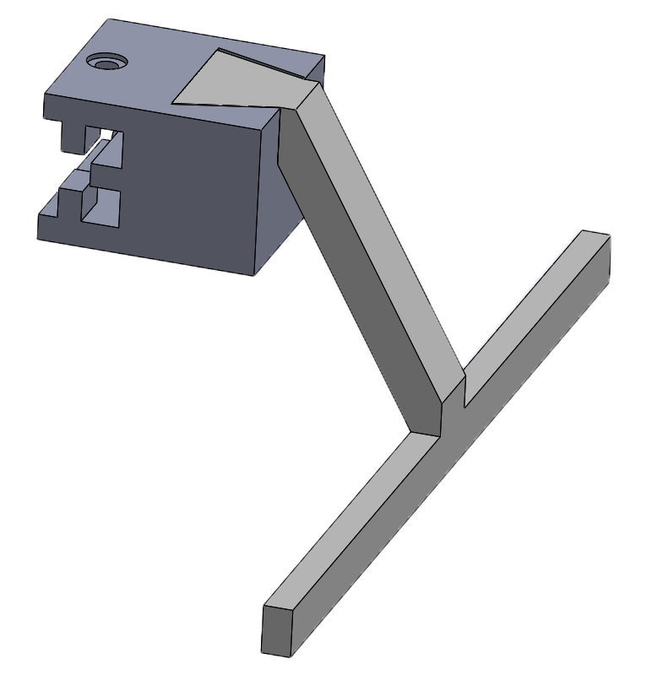
Jupe de protection V3

Slide 8
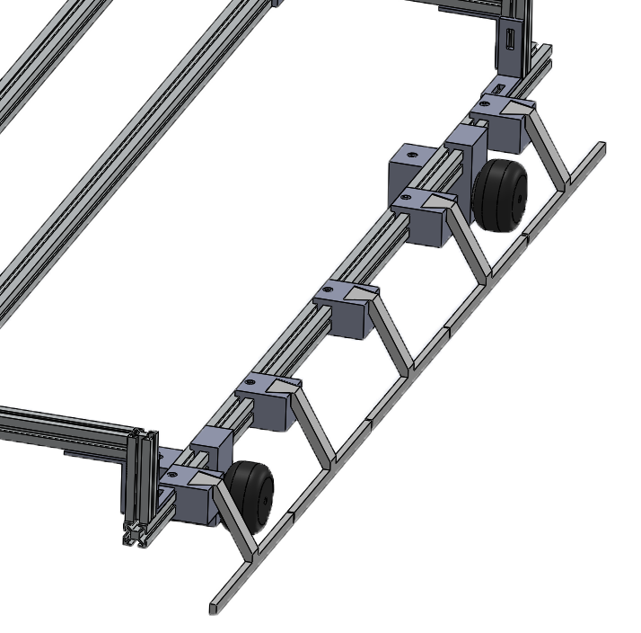
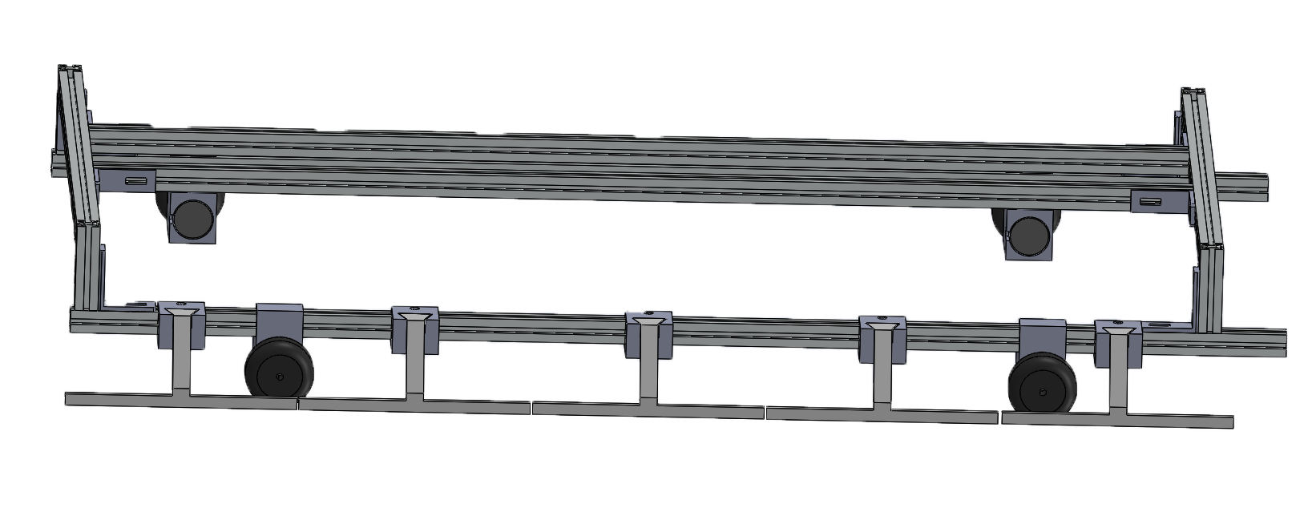
Jupe de protection V3

Slide 9
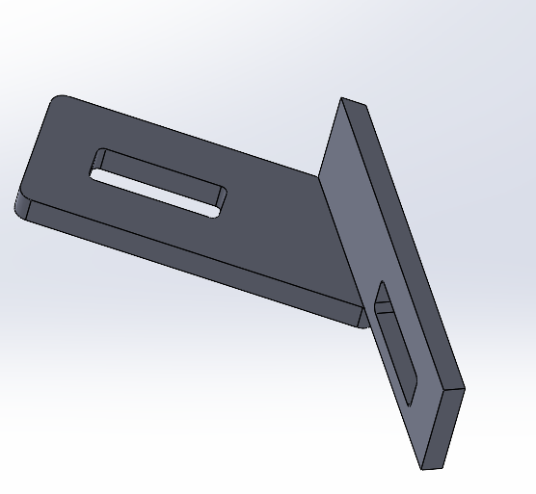
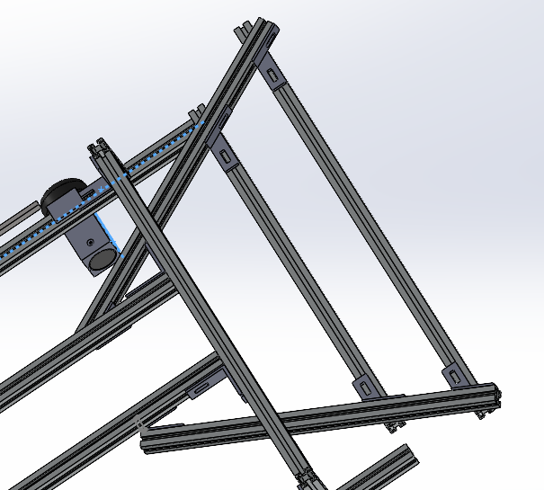
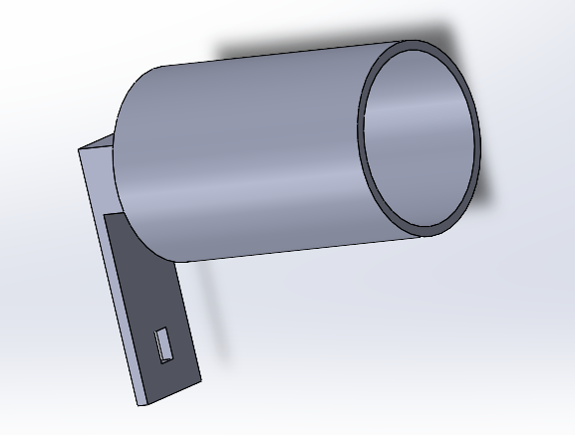
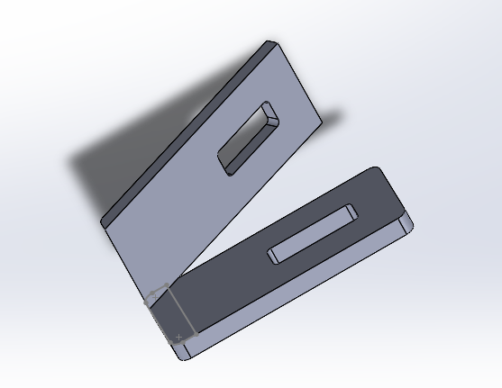
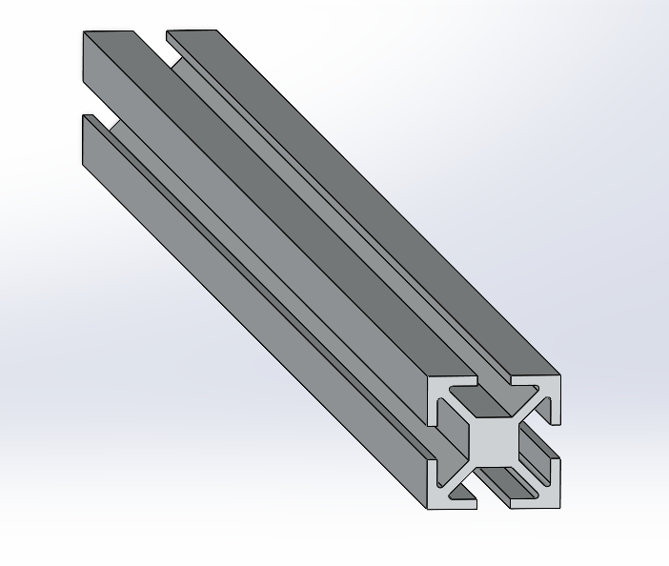
L'entonnoir

Slide 10
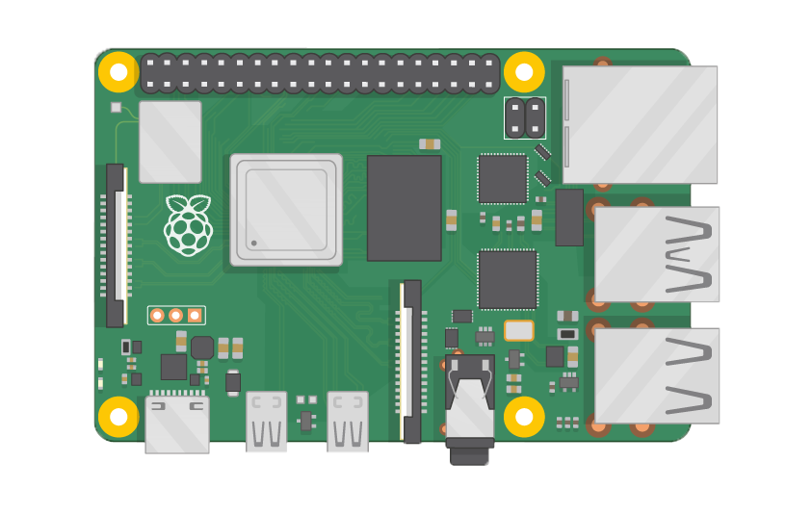
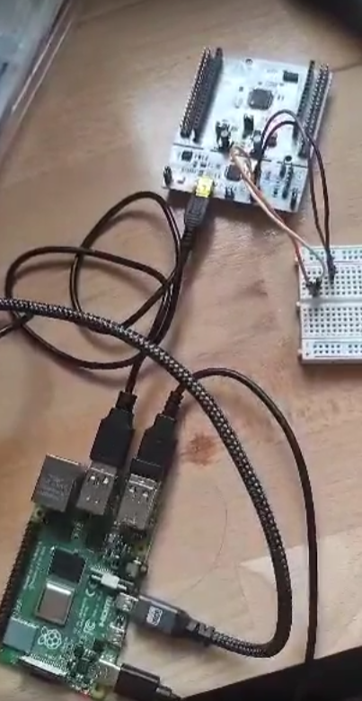
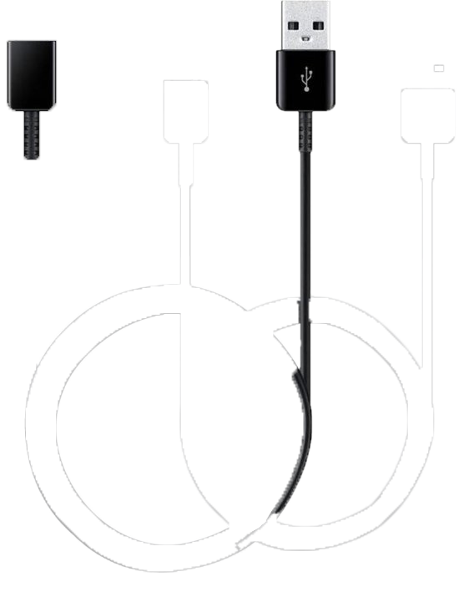
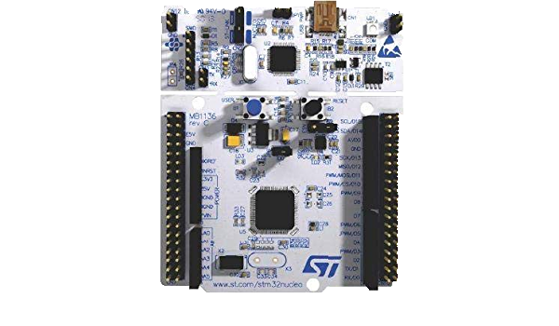
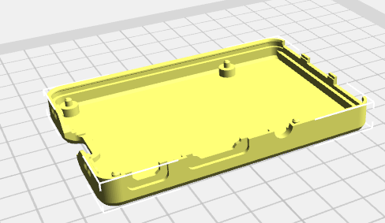
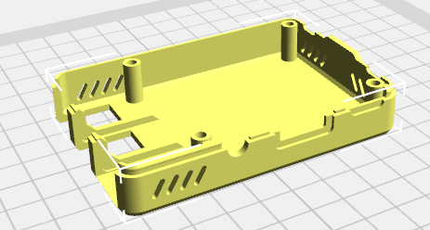
Mise en place d'une communication série entre Raspberry et STM32
Tx
Rx
UART
Rx
Tx
"Schéma du montage"
"Photo de la simulation"
"Modèle 3D du boitier"

Slide 11
Etude sur le Lanceur
L'objectif est de pouvoir simuler des frappes/coup de manière répétitives
Après étude des différents lanceurs sur le marché, le lanceur à deux rouleaux reste la meilleure solution.
Présentation du châssis
Gestion de la trajectoire

Slide 12

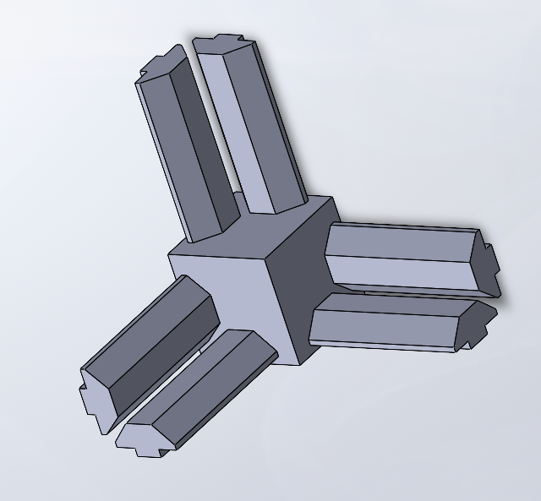
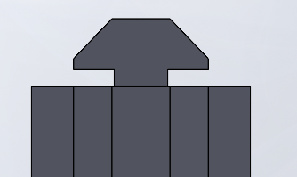
Présentation du châssis
Encoche

Slide 13
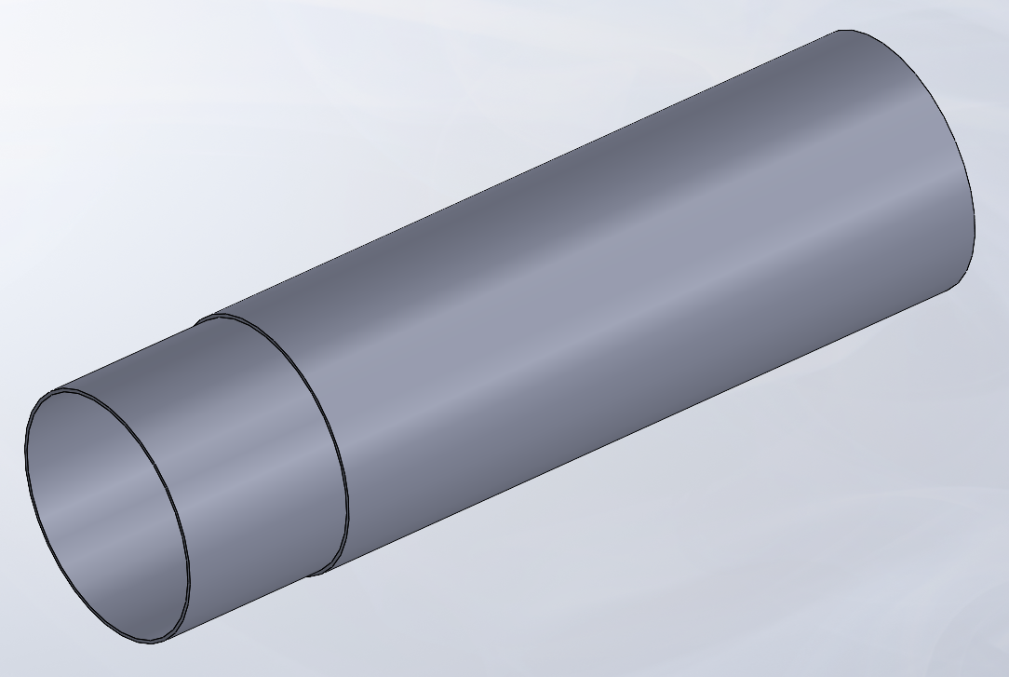
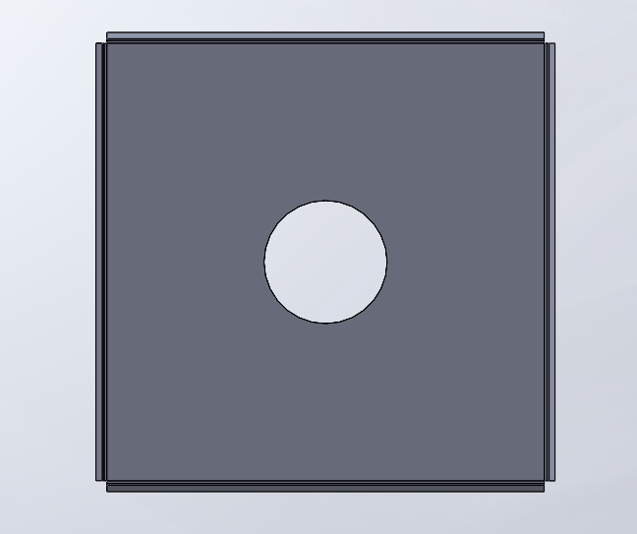
Présentation du châssis
TOIT

Slide 14
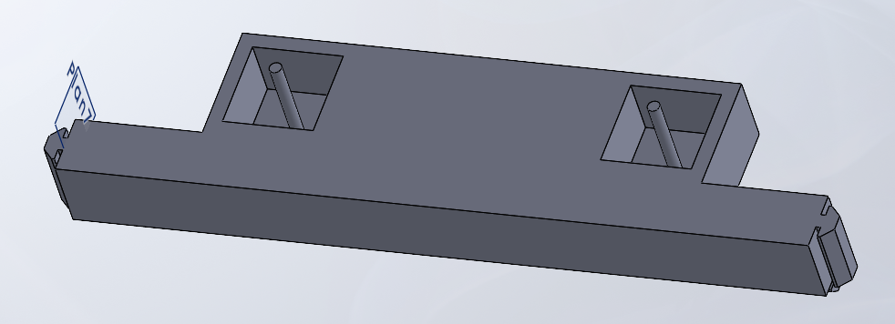
Présentation du châssis
Support moteur

Slide 15
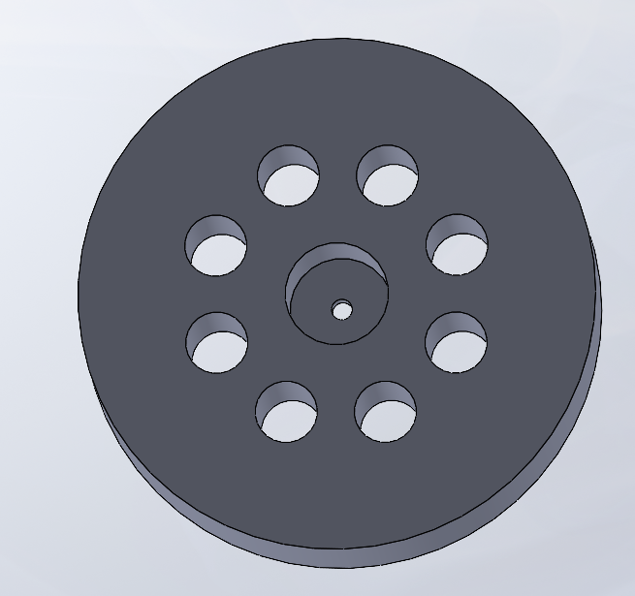
Présentation du châssis
Rouleau

Slide 16
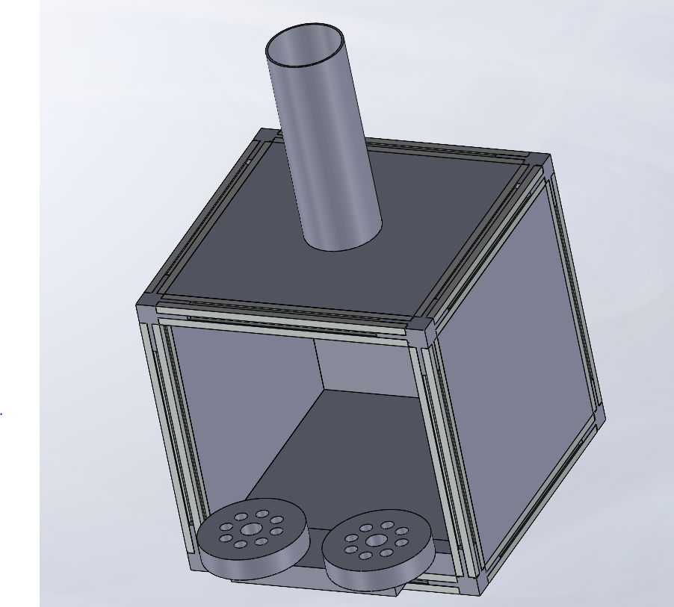
Présentation du châssis
Prototype

Slide 17
Gestion de la trajectoire
La trajectoire du volant dépend de plusieurs paramètres :
La vitesse à laquelle il sera envoyé
L'angle du lanceur
Notre lanceur devra donc pouvoir gérer ces paramètres afin de simuler au mieux une frappe.

Slide 18
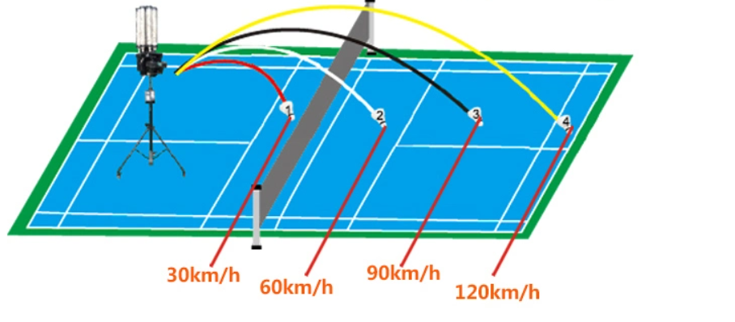
Influence de la vitesse du volant
100-140 Km/h pour un lanceur
Afin de bien gérer la vitesse du volant plusieurs facteurs :
Vitesse des moteurs (rpm)
Taille des rouleaux

Slide 19
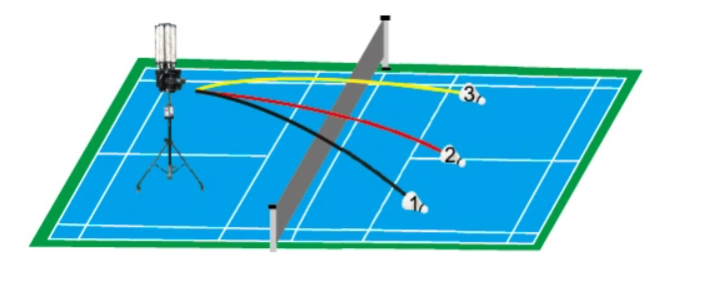
Influence de la variation d'angle
Permet d'atteindre différentes zones sur le terrain
Deux types de variations d'angle
Horizontale
Verticale
Manuelle ou automatisée

Slide 20
Définition des objectifs pour la prochaine séance

